Slide 1
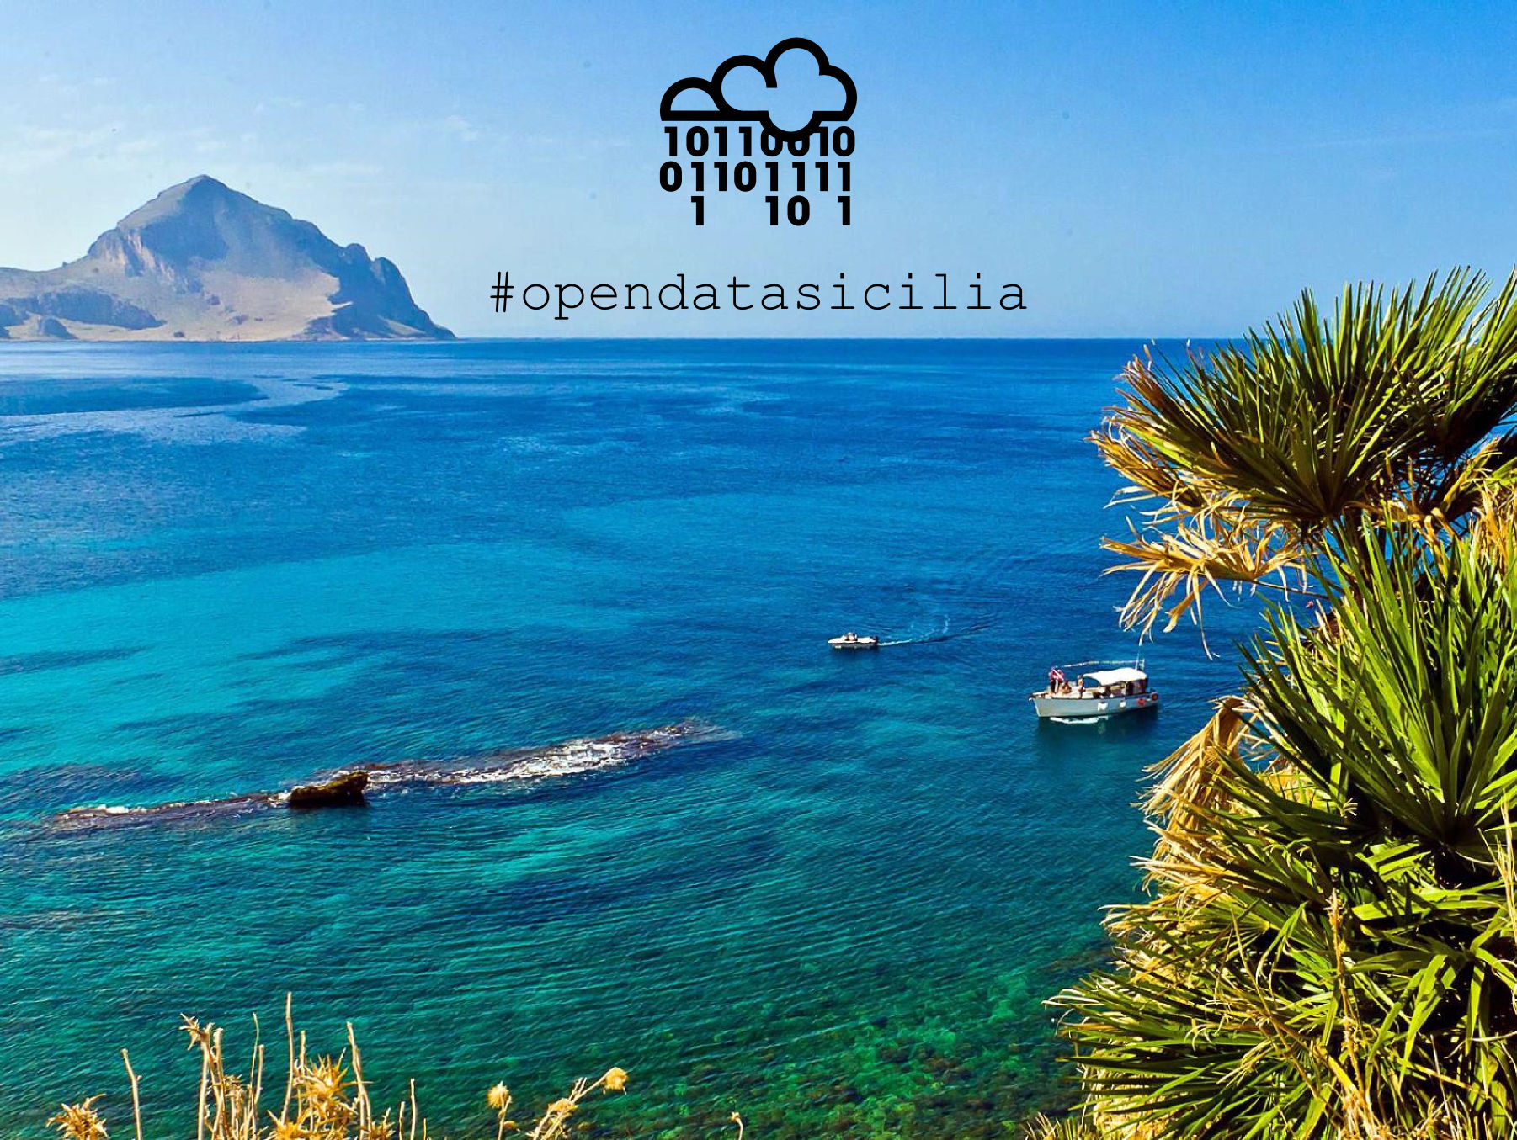
foto di https://www.flickr.com/photos/vater_fotografo/
Un'iniziativa civica che si propone di far conoscere e diffondere la cultura dell'open government e le prassi dell'open data nel nostro territorio e aprire una discussione pubblica partecipata.

Slide 2
Open Data Sicilia
Viene lanciato – inizialmente soltanto come gruppo facebook;
La cosa è replicata (prima e dopo) in molte regioni e città italiane;
Ma la Sicilia fa tendenza, e "lancia" un simbolo ...

Slide 3
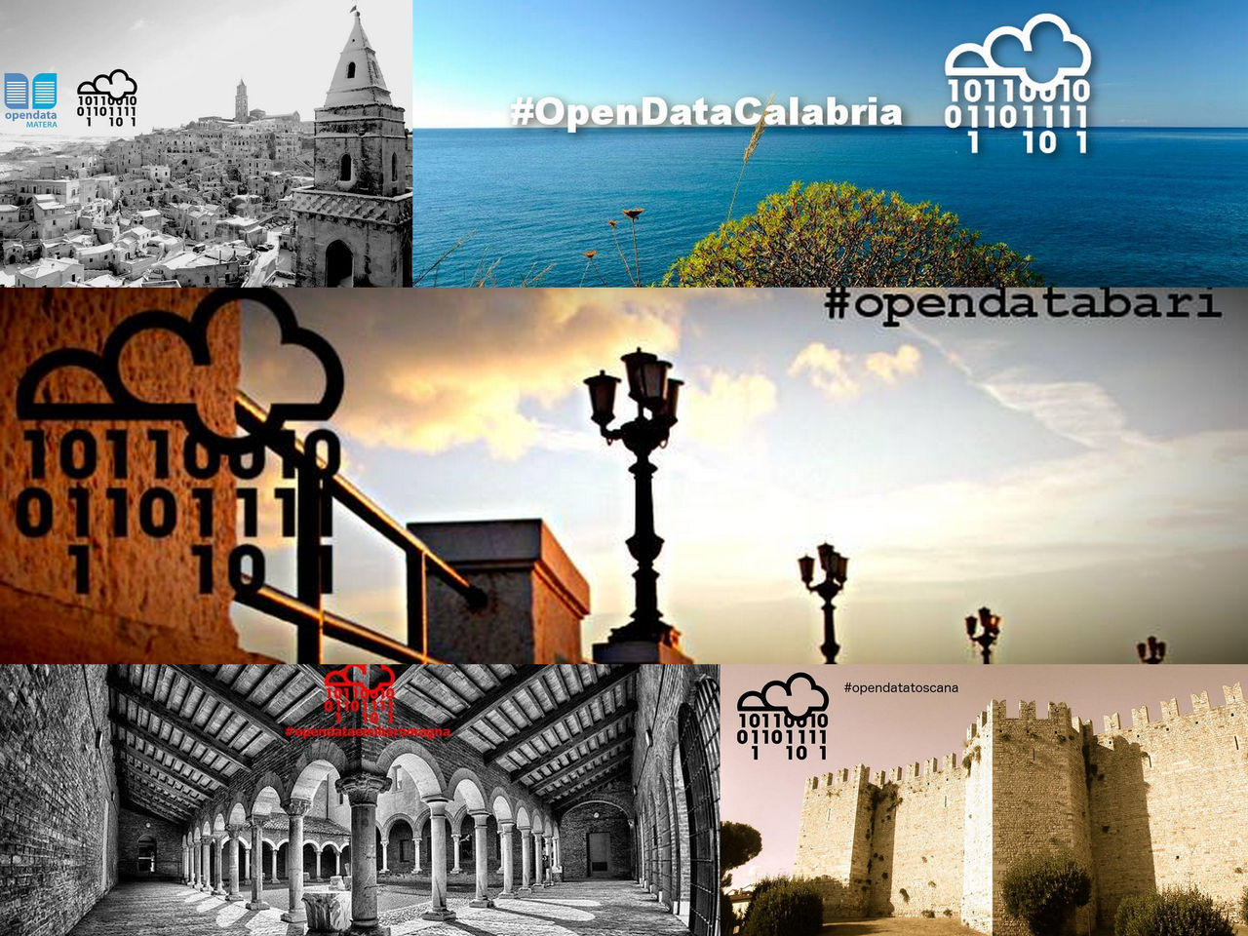
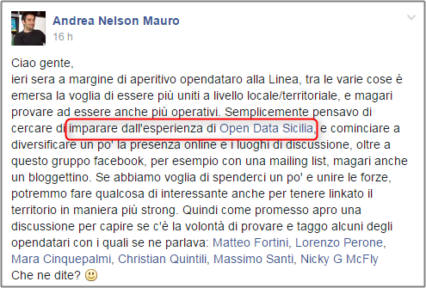

Slide 4
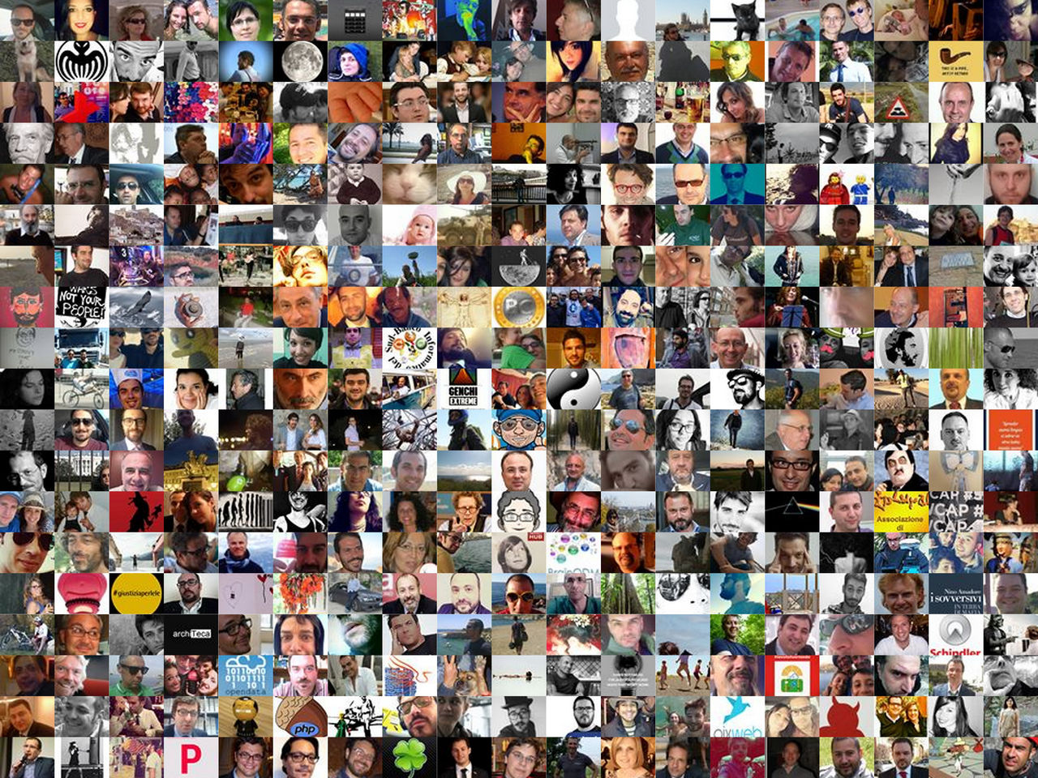
Dall'estate del 2013 ad oggi poco più di 700 iscritti al gruppo

Slide 5
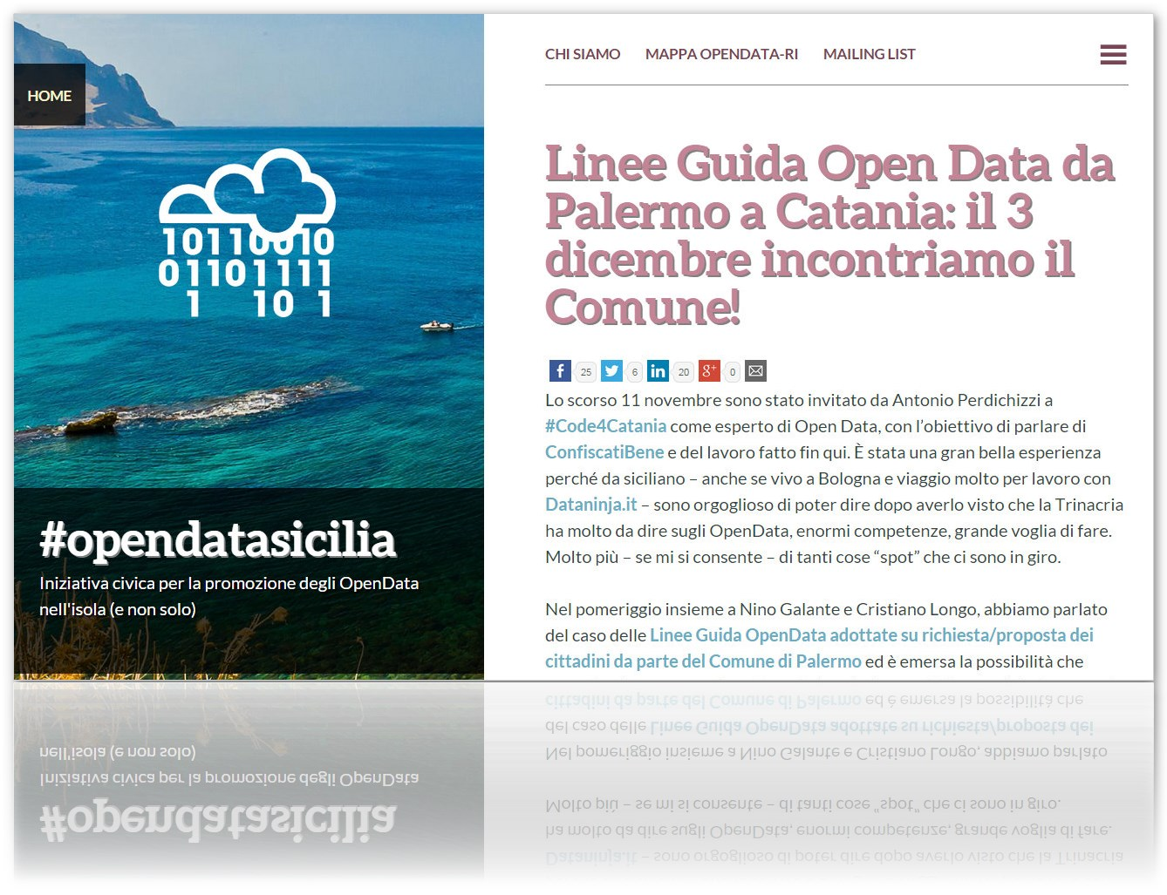
A luglio del 2014 nasce il sito:
http://opendatasicilia.it/

Slide 6
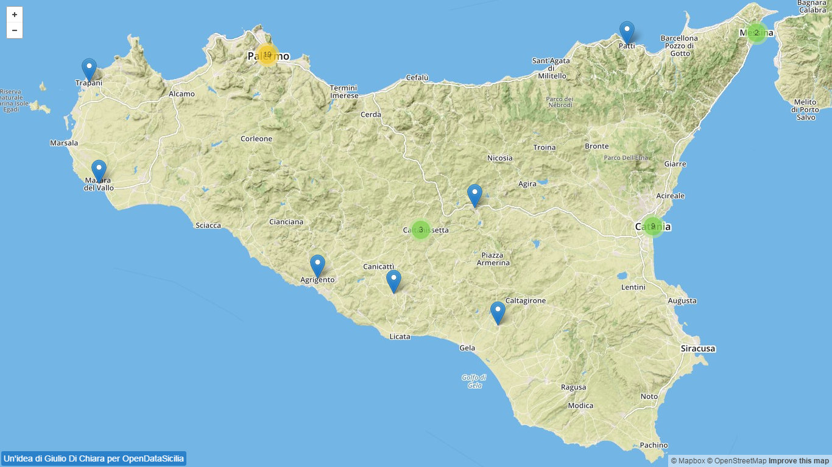
Dove sono gli utenti Open Data in Sicilia? Da un'idea di Giulio di Chiara nasce “MizziCAP” (agosto 2014)

Slide 7
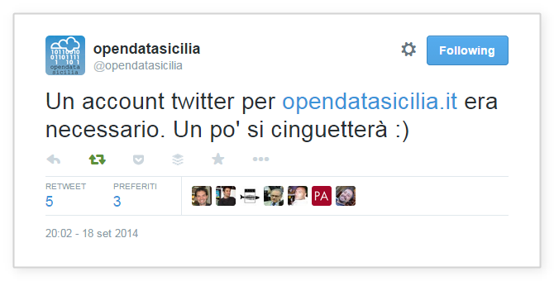

Slide 8
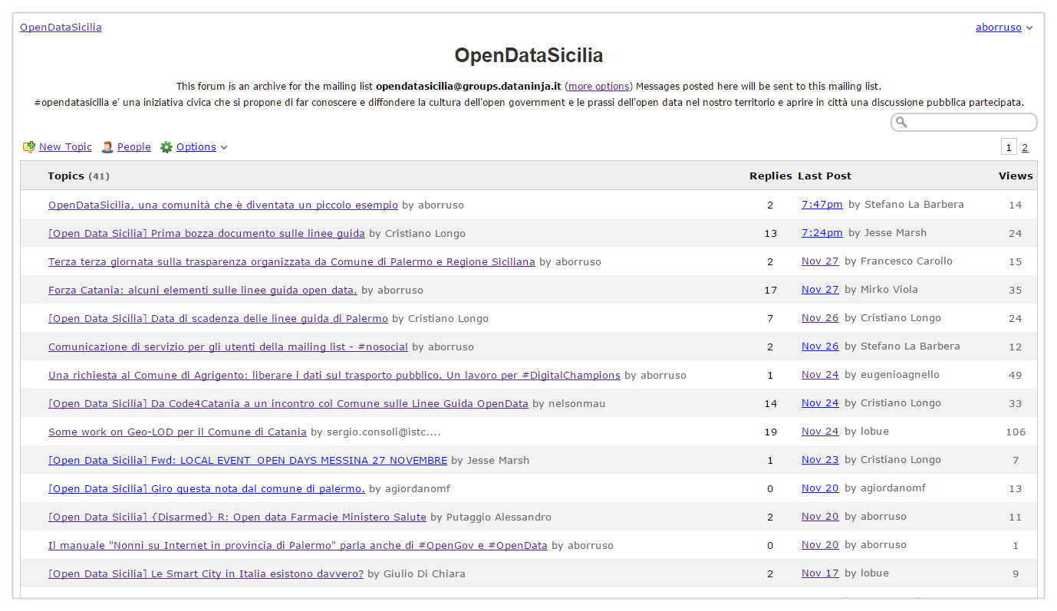
A settembre nasce la mailing list, perché era necessario uno strumento migliore per “costruire insieme”. Ad oggi più 200 discussioni e più di 1400 messaggi.

Slide 9
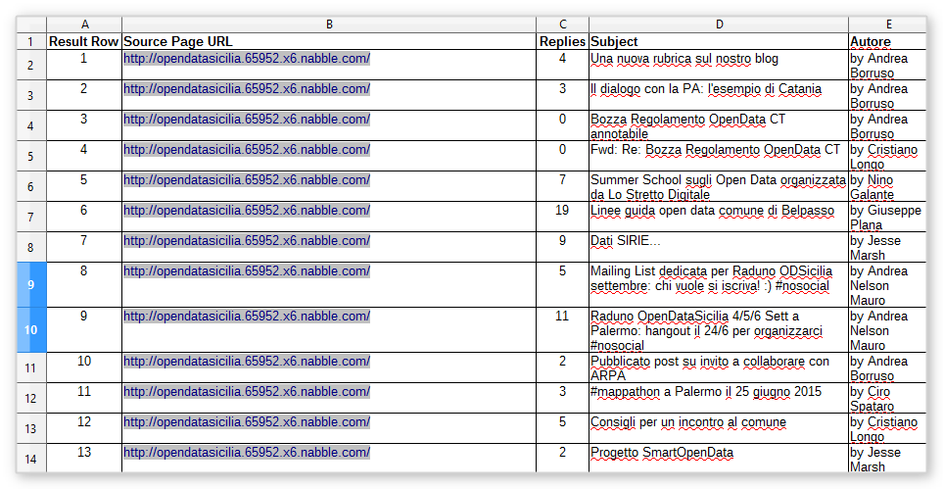

Slide 10
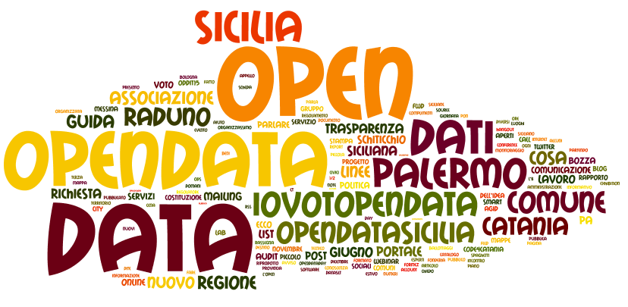

Slide 11
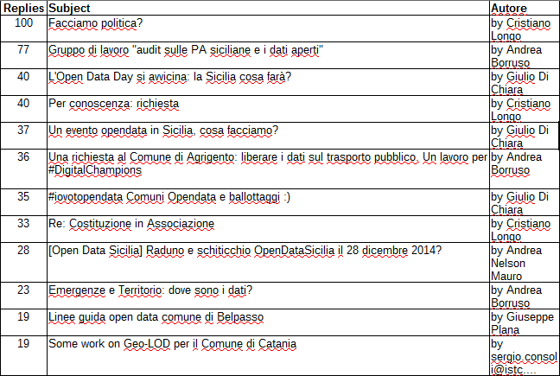

Slide 12
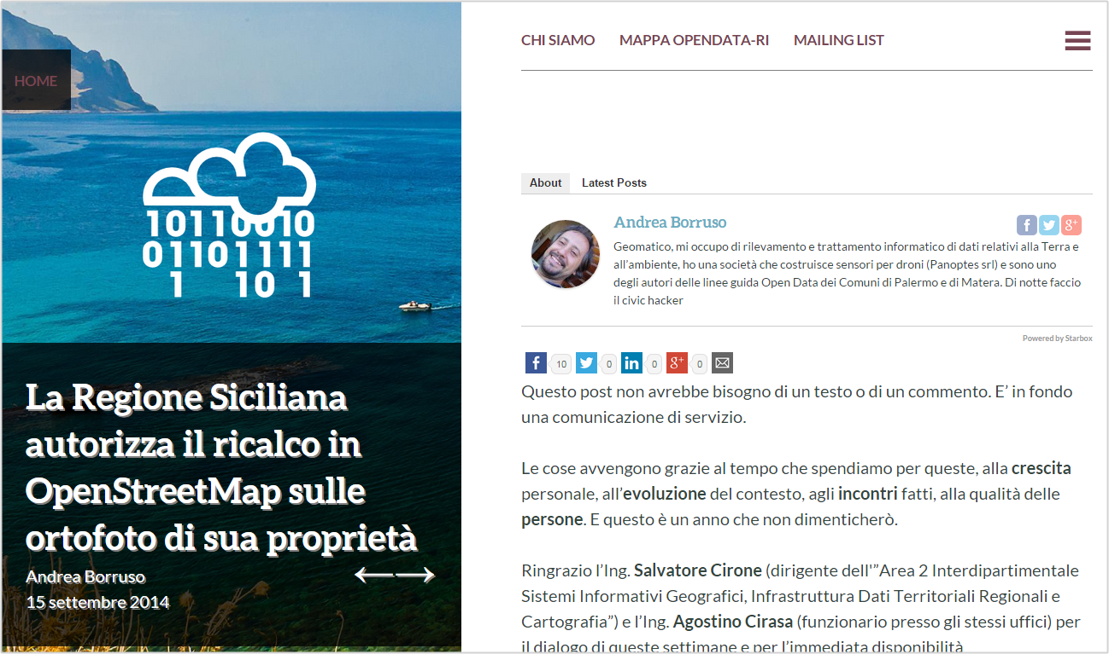
“Tutto questo si innesta in un percorso iniziato proprio con OpenStreetMap qualche anno fa, e che sarà probabilmente soltanto una delle tappe previste in termini di apertura dei dati geografici da parte della Regione Siciliana.”

Slide 13
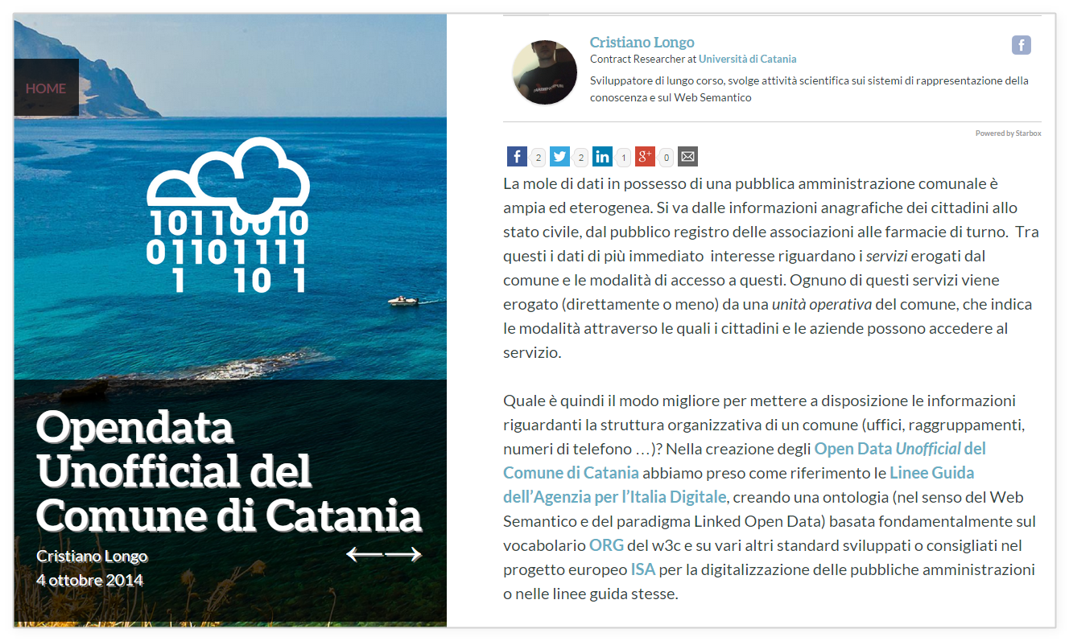
“come l’utilizzo del paradigma Linked Open Data e la presenza di dataset accessibili mediante i protocolli di questo faciliti notevolmente la realizzazione di nuove applicazioni web (o prototipi)”

Slide 14
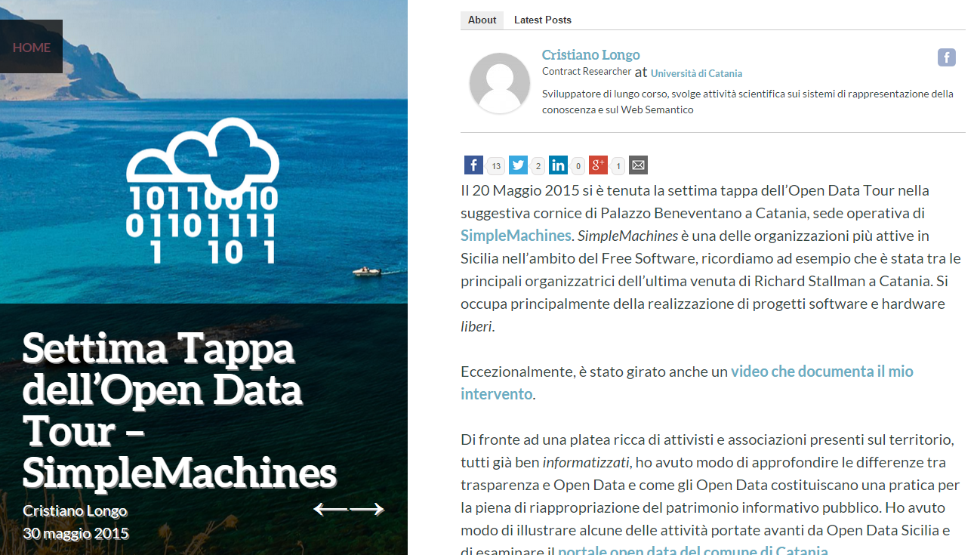
L'Open Data Tour: una bella operazione di divulgazione sul territorio

Slide 15
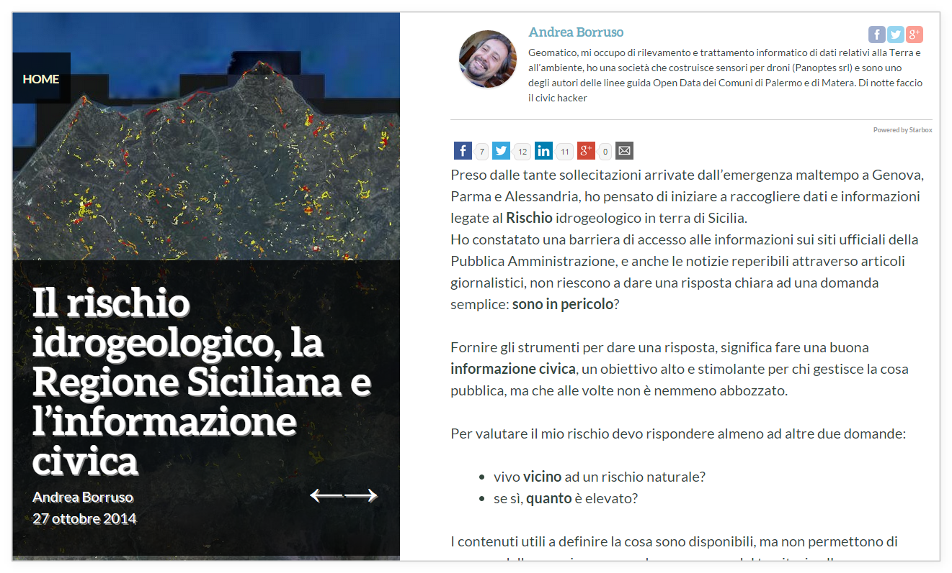
“Una delle conseguenze dell’apertura dei dati è proprio quella di creare le precondizioni per raccontare meglio il proprio il territorio, in ciò per cui brilla e in ciò per cui è a rischio.”

Slide 16
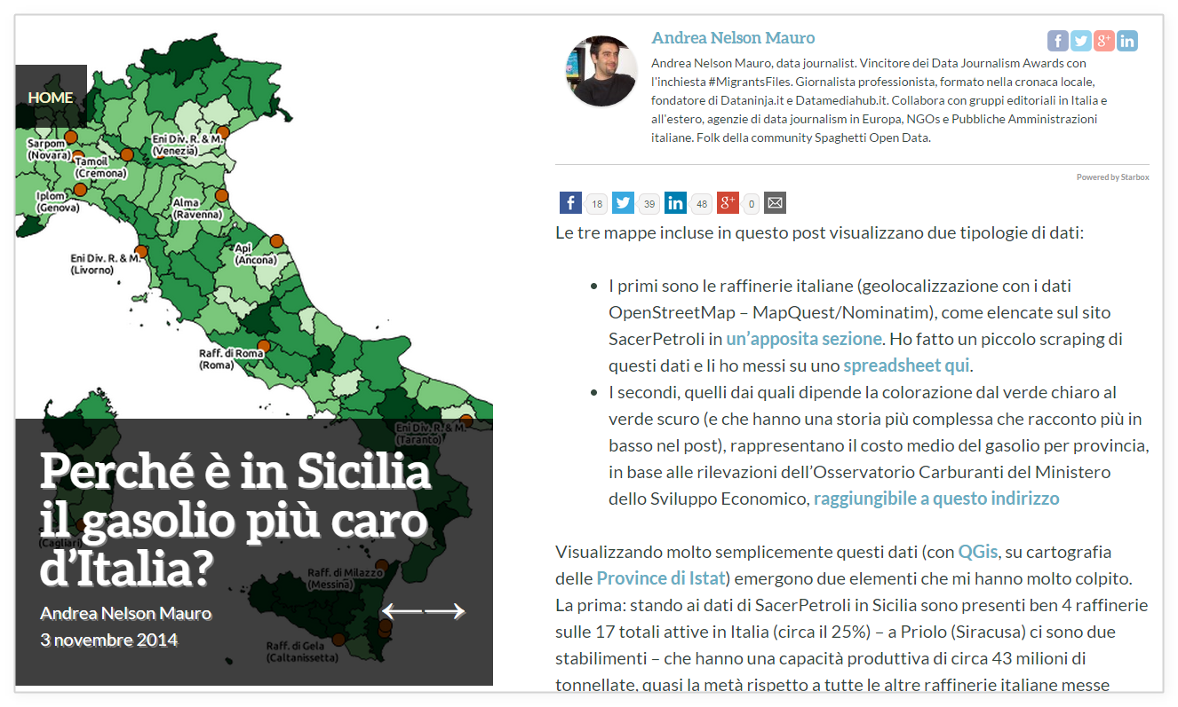
“E magari al Ministero dello Sviluppo Economico qualcuno permetta ai cittadini anche di consultare e riusare liberamente la base dati in formato Open Data, e non solo una banale app “closed” per mettere puntini sulla mappa.”

Slide 17
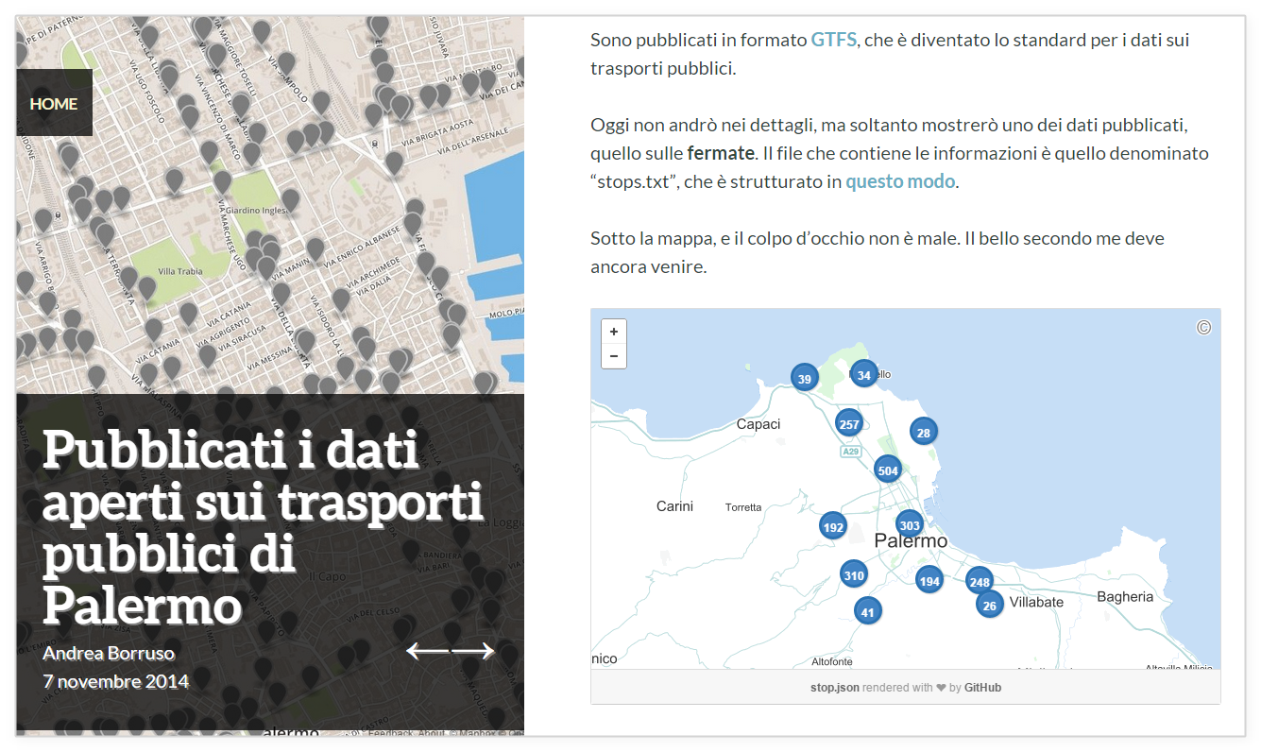

Slide 18
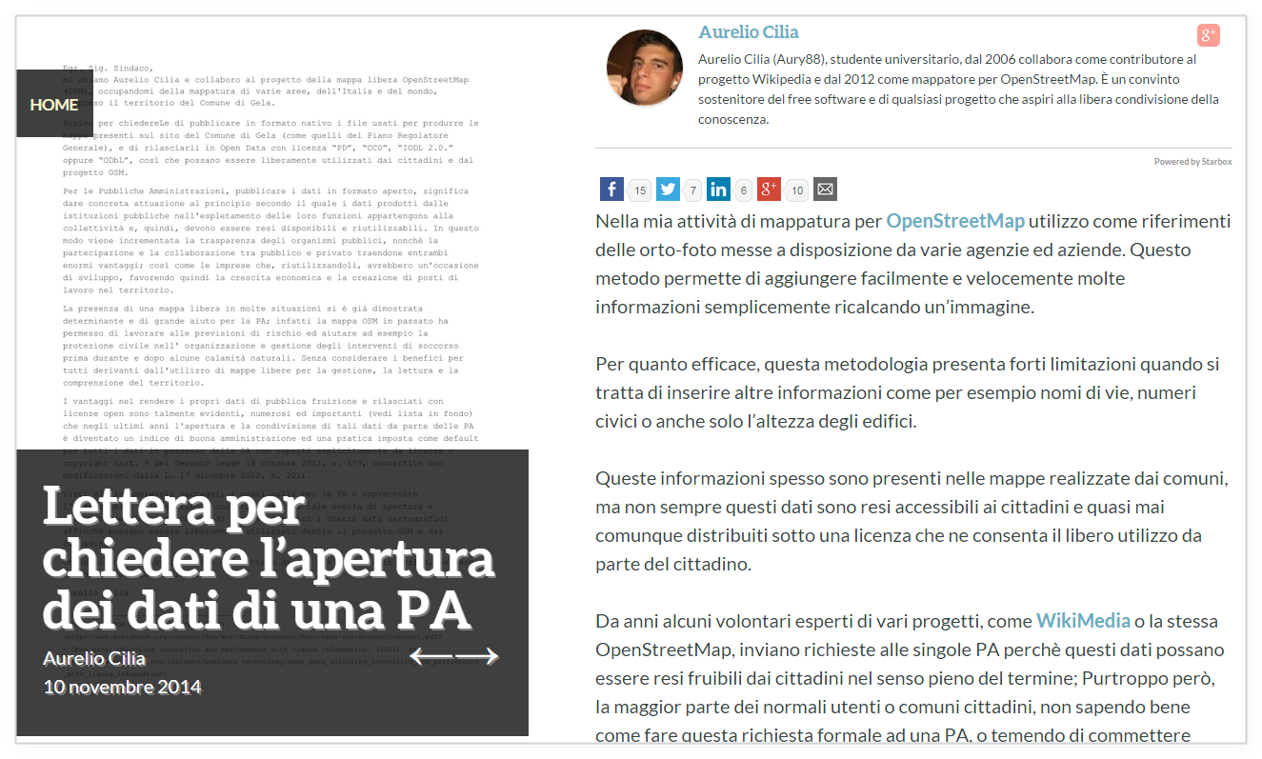
“affinché possa essere usata da chiunque per inviare una richiesta di apertura dei dati ad una qualsiasi PA dovendo apportare solo poche e semplici modifiche per adattarsi al soggetto mittente e ricevente della stessa.”

Slide 19
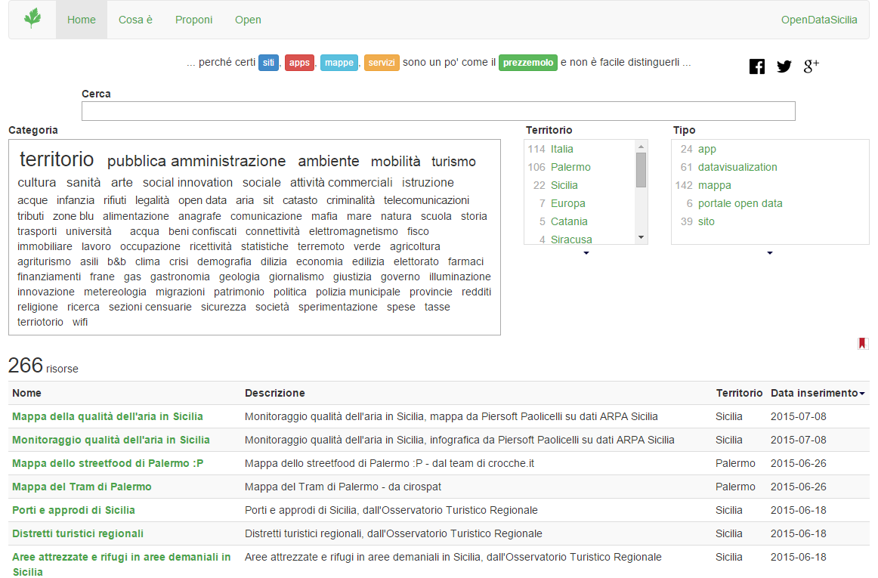

Slide 20
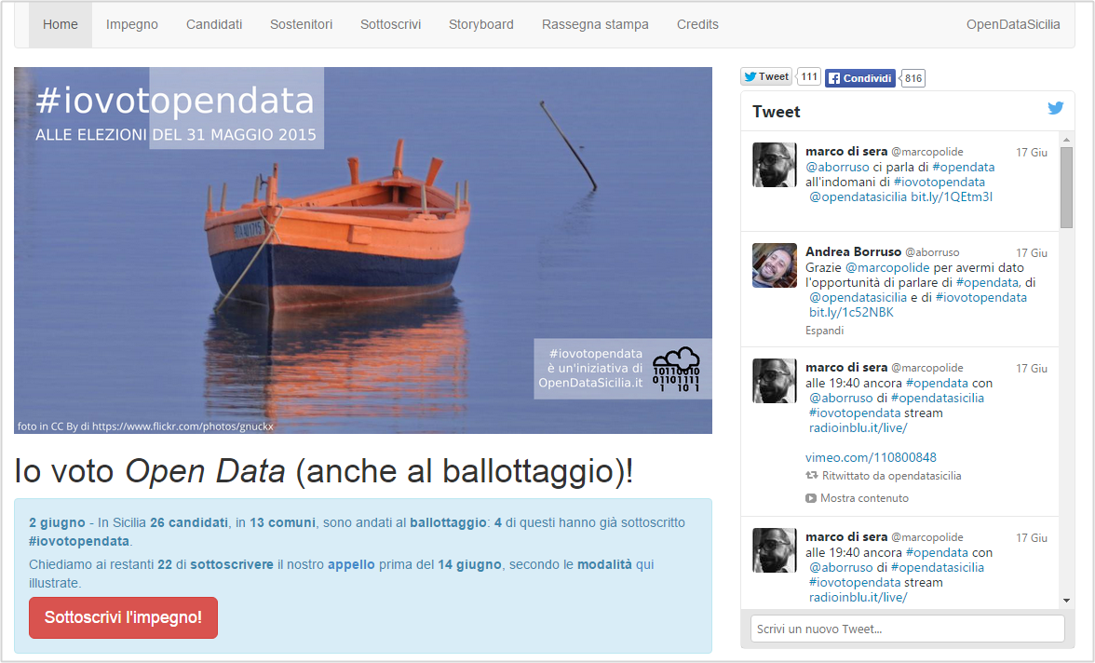

Slide 21
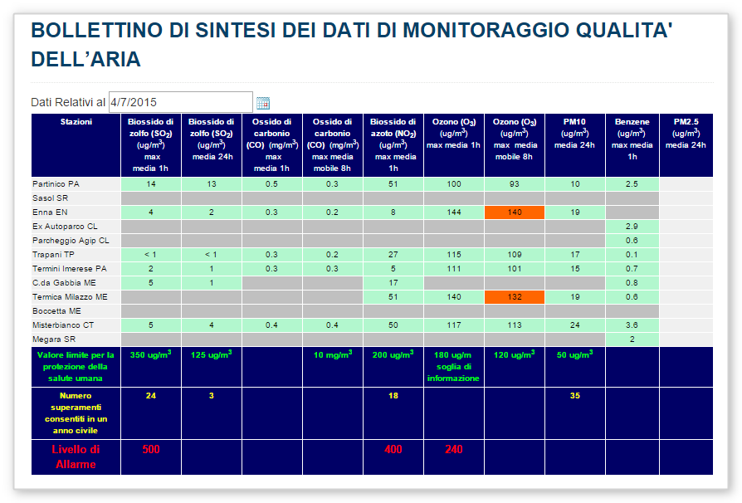

Slide 22
Bollettino: cosa emerge
"Fame" di dati
  Qualità dell'aria Sicilia
Mancanza di alcuni dati
  Stazioni per monitoraggio acqua e aria in Sicilia
Mancanza di dati grezzi e bulk
Necessità di avere delle API
Mancanza di una licenza

Slide 23
… to be continued
Andrea Borruso
aborruso@gmail.com

